Slide 1
Οδοντική μορφολογία
Ανοικτά Ακαδημαϊκά Μαθήματα στο ΤΕΙ Αθήνας
Ενότητα 7: Πρώτος και δεύτερος προγόμφιος άνω γνάθου
Αριστείδης Γαλιατσάτος
DDs, Dr Dent. Επίκουρος Καθηγητής ΤΕΙ Αθήνας
Τμήμα Οδοντικής Τεχνολογίας
Το περιεχόμενο του μαθήματος διατίθεται με άδεια Creative Commons εκτός και αν αναφέρεται διαφορετικά | Το έργο υλοποιείται στο πλαίσιο του Επιχειρησιακού Προγράμματος «Εκπαίδευση και Δια Βίου Μάθηση» και συγχρηματοδοτείται από την Ευρωπαϊκή Ένωση (Ευρωπαϊκό Κοινωνικό Ταμείο) και από εθνικούς πόρους.

Slide 2
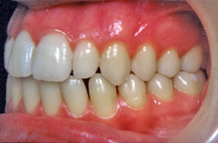
Προγόμφιοι 1/2
Στη μόνιμη οδοντοφυΐα υπάρχουν οκτώ προγόμφιοι, τέσσερις στην άνω και τέσσερις στην κάτω γνάθο και είναι τοποθετημένοι ανά δύο σε κάθε ημιμόριο.

Slide 3
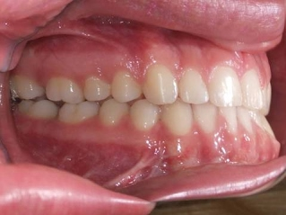
Προγόμφιοι 2/2
Καταλαμβάνουν το χώρο αμέσως μετά τον κυνόδοντα στον οδοντικό φραγμό και διαδέχονται τον πρώτο και δεύτερο νεογιλό γομφίο αντίστοιχα. Αυτοί παίρνουν το όνομά τους από τη θέση τους, δηλαδή βρίσκονται μπροστά από τους γομφίους (προ των γομφίων).

Slide 4
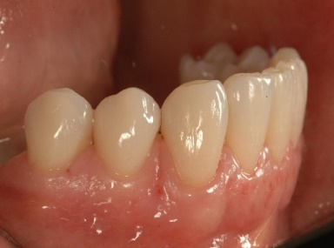
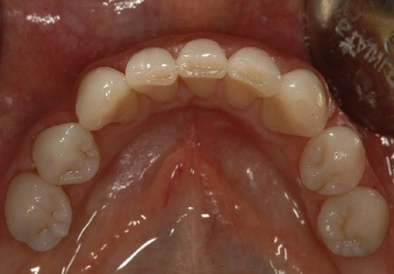
Μορφολογία 1/2
Η μύλη τους εμφανίζει πέντε επιφάνειες: παρειακή, γλωσσική (στους κάτω), υπερώια (στους άνω), εγγύς, άπω και μασητική.
Από μορφολογική άποψη, κύριο γνώρισμά τους είναι ότι η μασητική τους επιφάνεια έχει δύο φύματα, ένα παρειακό και ένα υπερώιο ή γλωσσικό. Μεταξύ τους τα φύματα αυτά χωρίζονται με μια οβελιαία αύλακα.

Slide 5
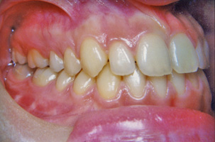
Μορφολογία 2/2
Οι πρώτοι προγόμφιοι μοιάζουν στη χειλική τους επιφάνεια με τους κυνόδοντες. Επίσης οι όμορες επιφάνειες τους είναι μεγαλύτερες από τις άλλες επιφάνειες (παρειακή, γλωσσική, υπερώια).
Όλοι οι προγόμφιοι έχουν μια ρίζα. Εξαίρεση αποτελεί ο πρώτος προγόμφιος της άνω γνάθου, ο οποίος εμφανίζει δύο ρίζες, μια παρειακή και μια υπερώια.

Slide 6
Λειτουργία
Από λειτουργική άποψη συμμετέχουν στη λειοτρίβηση της τροφής, βοηθώντας τους γομφίους, ενώ οι πρώτοι προγόμφιοι, λόγω του σχήματός τους και της θέσης τους φαίνεται ότι συμμετέχουν και στην κοπή της τροφής.

Slide 7
Πρώτος προγόμφιος άνω γνάθου 1/2
14
24
Ο πρώτος προγόμφιος είναι το τέταρτο δόντι από τη μέση γραμμή, δεξιά και αριστερά σε κάθε γνάθο. Διαδέχεται τον πρώτο νεογιλό γομφίο.

Slide 8
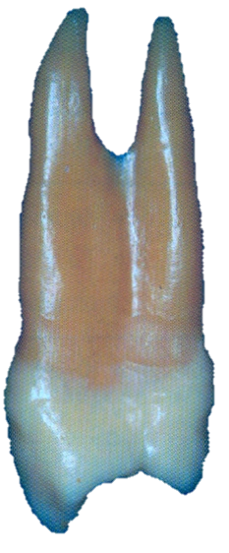
Πρώτος προγόμφιος άνω γνάθου 2/2
Η μύλη του στο σύνολό της έχει σχήμα κωδωνοειδές, λόγω της περίσφιξης που παρουσιάζει στον αυχένα, και είναι μεγαλύτερη από αυτήν του δεύτερου προγόμφιου της άνω γνάθου.
Η παρειογλωσσική διάμετρος της μύλης είναι κατά το 1/3 μεγαλύτερη από την εγγύς-άπω διάμετρο.

Slide 9
Ανατολή και διαστάσεις
Ανατολή | 10-11 χρόνων
Μήκος δοντιού | 21 mm
Μήκος μύλης | 8 mm
Μήκος ρίζας | 13 mm

Slide 10
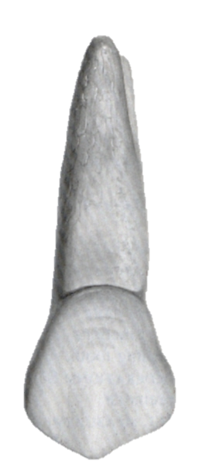
Παρειακή επιφάνεια 1/4
Μοιάζει πολύ με την χειλική επιφάνεια του κυνόδοντα. Έχει σχήμα τραπεζοειδές (κωδωνοειδές) και είναι κυρτή προς όλες τις κατευθύνσεις.
Στο όριο εγγύς-μέσου και μέσου-άπω τριτημορίου παρατηρούνται δύο αβαθείς επιμήκεις κοιλάνσεις της αδαμαντίνης, οι παραγωγικές αύλακες. Αυτές χωρίζουν την παρειακή επιφάνεια σε τρεις λοβούς: εγγύς, μέσο και άπω.

Slide 11
Παρειακή επιφάνεια 2/4
Ο μέσος αυξητικός λοβός είναι ανεπτυγμένος περισσότερο και σχηματίζει έτσι κατά μήκος της παρειακής επιφάνειας την παρειακή ακρολοφία ή παρειακό έπαρμα.
Η παρειακή αυτή ακρολοφία καταλήγει στη μασητική επιφάνεια και σχηματίζει το οξύ παρειακό φύμα. Έτσι με την κορυφή αυτής της ακρολοφίας το μασητικό χείλος διαιρείται σε δύο τμήματα: ένα εγγύς και ένα άπω.

Slide 12
Παρειακή επιφάνεια 3/4
Επειδή η κορυφή της ακρολοφίας βρίσκεται περισσότερο προς τα άπω, το εγγύς τμήμα είναι μεγαλύτερο από το άπω. Αυτό είναι και το χαρακτηριστικό που τον διακρίνει από τους άλλους προγομφίους. Επίσης, τα στοιχεία αυτά κάνουν τον πρώτο προγόμφιο να μοιάζει στην παρειακή του επιφάνεια με τον κυνόδοντα της άνω γνάθου.
Άπω τμήμα
Εγγύς τμήμα

Slide 13
Παρειακή επιφάνεια 4/4
Το εγγύς όριο της μύλης είναι ελαφρά κοίλο από την αυχενική γραμμή μέχρι τη περιοχή επαφής, ενώ το άπω - συγκριτικά με το εγγύς είναι περισσότερο ευθύγραμμο. Η εγγύς-άπω διάσταση στο αυχενικό τριτημόριο είναι μικρότερη από την αντίστοιχη διάσταση στο μέσο και κοπτικό τριτημόριο. Τέλος, στο αυχενικό τμήμα παρουσιάζονται 2-3 επάλληλες γραμμές, οι οποίες γρήγορα εξαφανίζονται.

Slide 14
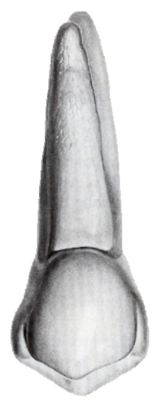
Υπερώια επιφάνεια
Έχει σχήμα σφαιρικό και είναι στενότερη, πιο κυρτή και πιο κοντή από την παρειακή.
Η εγγύς-άπω διάσταση του αυχενικού τρίτη μορίου είναι πιο μικρή από την αντίστοιχη στο μασητικό τριτημόριο.
Επίσης το αυχενικό τριτημόριο είναι πολύ μικρότερο από το αντίστοιχο τριτημόριο της παρειακής επιφάνειας.
Το μασητικό της χείλος χωρίζεται από το υπερώιο φύμα σε δύο τμήματα: το εγγύς που είναι μικρότερο και το άπω που είναι μεγαλύτερο.
εγγύς
άπω

Slide 15
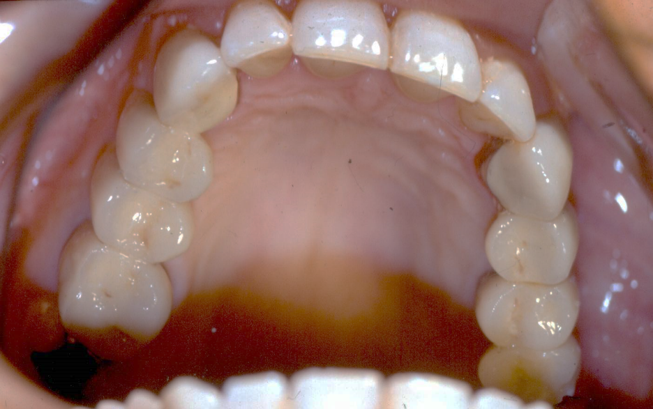
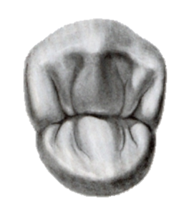
Μασητική επιφάνεια 1/5
Έχει σχήμα ακανόνιστου παραλληλογράμμου με την εγγύς-άπω διάσταση μικρότερη της παρειο-υπερώιας κατά το 1/3.
Εμφανίζει δύο φύματα: το παρειακό και το υπερώιο. Από αυτά, το παρειακό είναι μεγαλύτερο, ψηλότερο και οξύτερο, ενώ το υπερώιο είναι κυρίως στρογγυλό.

Slide 16
Μασητική επιφάνεια 2/5
Τα φύματα αυτά χωρίζονται από μια αύλακα, που ξεκινάει από το εγγύς τριγωνικό βοθρίο και καταλήγει στο άπω τριγωνικό βοθρίο. Αυτή η αύλακα ονομάζεται κεντρική οβελιαία αύλακα και διασχίζει τη μασητική επιφάνεια, πορευόμενη πιο κοντά προς την υπερώια επιφάνεια.
Από το εγγύς και άπω τριγωνικό βοθρίο, ξεκινούν δευτερεύουσες μικρές αύλακες με κατεύθυνση εγγύς, άπω, παρειακά και υπερώια.
Κορυφή παρειακού φύματος
Άπω βοθρίο
Εγγύς βοθρίο
Δευτερεύουσα αύλακα
Κορυφή υπερώιου φύματος

Slide 17
Μασητική επιφάνεια 3/5
Εγγύς του εγγύς τριγωνικού βοθρίου σχηματίζεται η εγγύς όμορη οριακή (ή ακραία) ακρολοφία, ενώ άπω του άπω τριγωνικού βοθρίου σχηματίζεται η άπω όμορη οριακή ακρολοφία.
Οι όμορες αυτές οριακές ακρολοφίες διασχίζονται από μικρές δευτερεύουσες αύλακες και έχουν μεγάλη σημασία για τη σύγκλειση των δοντιών.
Εγγύς οριακή ακρολοφία

Slide 18
Μασητική επιφάνεια 4/5
Κορυφή παρειακού φύματος
Από την κορυφή του παρειακού φύματος ξεκινάει με κατεύθυνση παρειο-υπερώια, η τριγωνική υπερώια ακρολοφία του παρειακού φύματος που καταλήγει στην κεντρική οβελιαία αύλακα, στο κέντρο της μασητικής επιφάνειας. Επίσης από την κορυφή του παρειακού φύματος ξεκινάνε με κατεύθυνση εγγύς-άπω, η εγγύς και η άπω οριακή ακρολοφία του παρειακού φύματος.
Άπω οριακή ακρολοφία
Εγγύς οριακή ακρολοφία
Τριγωνική υπερώια ακρολοφία

Slide 19
Μασητική επιφάνεια 5/5
Από την κορυφή του υπερώιου φύματος, ξεκινάει με κατεύθυνση υπερώιο-παρειακή η τριγωνική παρειακή ακρολοφία του υπερώιου φύματος που καταλήγει και αυτή στην κεντρική οβελιαία αύλακα, στο κέντρο της μασητικής επιφάνειας.
Η τριγωνική παρειακή ακρολοφία μαζί με την τριγωνική υπερώια ακρολοφία σχηματίζουν την εγκάρσια ακρολοφία.
Επίσης από την κορυφή του υπερώιου φύματος ξεκινάνε με κατεύθυνση εγγύς-άπω, η εγγύς και η άπω οριακή ακρολοφία του υπερώιου φύματος.
Τριγωνική υπερώια ακρολοφία
Άπω οριακή ακρολοφία
Εγγύς οριακή ακρολοφία
Κορυφή υπερώιου φύματος

Slide 20
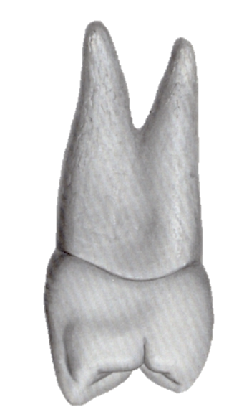
Εγγύς επιφάνεια 1/2
Έχει σχήμα ακανόνιστου τετραγώνου. Στο μασητικό τριτημόριο είναι κυρτή, ενώ στο μέσο και αυχενικό μπορεί να εμφανίζεται επίπεδη ή ελαφρά κοίλη.
Στη μέση του μασητικού ορίου μπορεί να εμφανίζεται μια αύλακα με κατεύθυνση προς τον αυχένα. Η αύλακα αυτή είναι η συνέχεια της κεντρικής επιμήκους αύλακας που υπάρχει στη μασητική επιφάνεια και η οποία επεκτείνεται και προς την όμορη επιφάνεια.

Slide 21
Εγγύς επιφάνεια 2/2
Η γραμμή του παρειακού ορίου κυρτώνει περισσότερο στο όριο αυχενικού - μέσου τριτημορίου, ενώ η γραμμή του υπερώιου ορίου κυρτώνει περισσότερο στο μέσο τριτημόριο.
Η παρειο-υπερώια διάσταση στο αυχενικό τριτημόριο είναι μεγαλύτερη από εκείνη του μασητικού τριτημορίου.

Slide 22
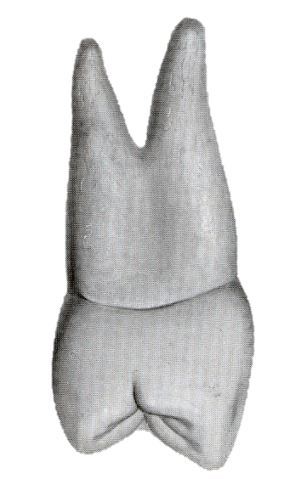
Άπω επιφάνεια
Στο μασητικό τριτημόριο είναι πιο κυρτή συγκριτικά με την εγγύς, ενώ στο μέσο και αυχενικό είναι σχεδόν επίπεδη.
Η αύλακα του μασητικού ορίου και η γραμμή του παρειακού και υπερώιου ορίου είναι ίδια με τα αντίστοιχα της εγγύς επιφάνειας.

Slide 23
Αυχενική γραμμή
Αποτελεί τμήμα περιφέρειας κύκλου με το κυρτό στην παρειακή και υπερώια επιφάνεια προς τη ρίζα, ενώ στις όμορες επιφάνειες με το κυρτό προς τη μασητική επιφάνεια.

Slide 24
Ρίζα
Ο πρώτος προγόμφιος της άνω γνάθου συνήθως έχει δύο ρίζες, μια παρειακή και μια υπερώια.
Η παρειακή έχει μεγαλύτερο μήκος και το ακρορρίζιο στρέφεται παρειακά.
Σπάνια μπορεί να έχει μία μόνο ρίζα, ευθεία και κωνική. Συνήθως σε ποσοστό 60% έχει δύο ρίζες, και σε ποσοστό 40% έχει μια ρίζα.

Slide 25
Βασικά χαρακτηριστικά
Δύο φύματα, ένα παρειακό που είναι μεγαλύτερο, και ένα γλωσσικό που είναι μικρότερο.
Δύο ρίζες, μία παρειακή και μία υπερώια.
Η εγγύς κλίση του παρειακού φύματος είναι μεγαλύτερη από την άπω.
Έντονη κοίλανση στης εγγύς επιφάνεια που επεκτείνεται και στη ρίζα.

Slide 26
Πρώτος προγόμφιος άνω γνάθου

Slide 27
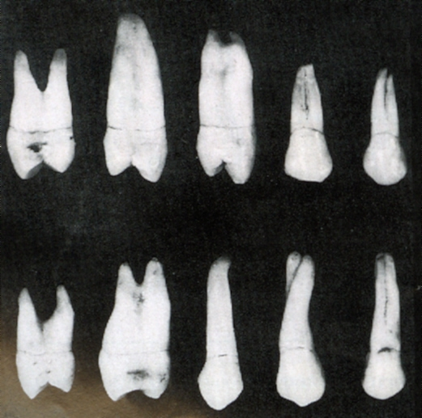
Παραλλαγές πρώτου προγόμφιου άνω γνάθου
Βασικές παραλλαγές έχουν παρατηρηθεί μόνο ως προς τις ρίζες, όπου η παρειακή μπορεί να διχάζεται, η να εμφανίζεται μία μόνο ρίζα με επιμήκη αύλακα στην εγγύς και άπω επιφάνεια.

Slide 28
Δεύτερος προγόμφιος άνω γνάθου
Είναι το πέμπτο δόντι δεξιά και αριστερά από τη μέση γραμμή του προσώπου.
Εγγύς εφάπτεται με τον πρώτο προγόμφιο και άπω με τον πρώτο γομφίο.
Η μύλη του στο σύνολο της είναι μικρότερη από αυτήν του πρώτου προγομφίου και περισσότερο συμμετρική.
15
25

Slide 29
Ανατολή και διαστάσεις
Ανατολή | 10-12 χρόνων
Μήκος δοντιού | 22 mm
Μήκος μύλης | 8 mm
Μήκος ρίζας | 14 mm

Slide 30
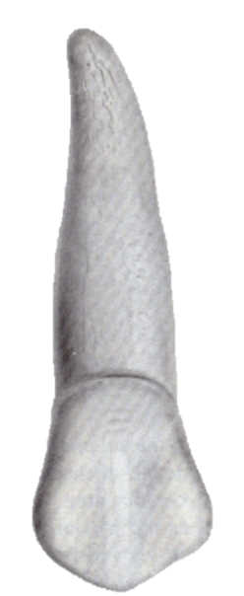
Παρειακή επιφάνεια 1/2
Μοιάζει με την αντίστοιχη επιφάνεια του πρώτου προγομφίου, είναι κυρτή προς όλες τις κατευθύνσεις και λιγότερο κυρτή στο αυχενικό τριτημόριο. Εμφανίζονται οι δύο παραγωγικές αύλακες, οι οποίες χωρίζουν την παρειακή επιφάνεια σε τρία μέρη: εγγύς-κεντρικό- άπω. Στο κεντρικό τμήμα εμφανίζεται η παρειακή ακρολοφία, η οποία είναι λιγότερο έντονη από την αντίστοιχη του πρώτου προγομφίου.

Slide 31
Παρειακή επιφάνεια 2/2
Στο μασητικό όριο της παρειακής επιφάνειας παρατηρείται η κορυφή του παρειακού φύματος, το οποίο είναι μικρότερο και πιο αποστρογγυλεμένο από αυτό του πρώτου προγόμφιου. Και εδώ, όπως και στον πρώτο προγόμφιο, το μασητικό όριο χωρίζεται από την κορυφή του παρειακού φύματος σε εγγύς και άπω τμήμα. Το εγγύς επικλινές επίπεδο του παρειακού φύματος έχει μικρότερη κλίση εν σχέση με το άπω.

Slide 32
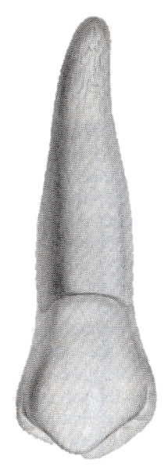
Υπερώια επιφάνεια
Είναι επίσης κυρτή προς όλες τις κατευθύνσεις και στενότερη από την παρειακή. Το μασητικό της όριο χωρίζεται από την κορυφή του υπερώιου φύματος σε δύο τμήματα: το εγγύς και το άπω.

Slide 33
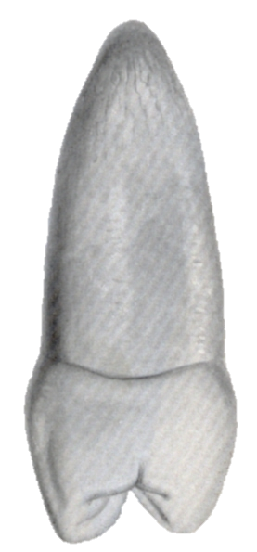
Εγγύς επιφάνεια
Η εγγύς όμορη επιφάνεια έχει σχήμα ακανόνιστου τετραγώνου. Στο μασητικό τριτημόριο είναι κυρτή και στο αυχενικό επίπεδη. Επίσης στο μασητικό τριτημόριο φέρει αύλακα στο κέντρο του περίπου, η οποία αποτελεί συνέχεις της οβελιαίας αύλακας που βρίσκεται στην μασητική επιφάνεια.

Slide 34
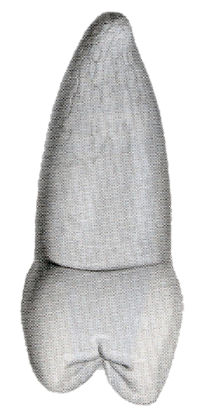
Άπω επιφάνεια
Η άπω όμορη επιφάνεια μοιάζει με την εγγύς. Είναι γενικά κυρτή και στο αυχενικό τριτημόριο είναι κοίλη ή επίπεδη. Το όριο του μασητικού τριτημορίου μπορεί να διακόπτεται από μια μικρή αλλά βαθιά αύλακα, η οποία είναι συνέχεια της οβελιαίας που βρίσκεται στην μασητική επιφάνεια.

Slide 35
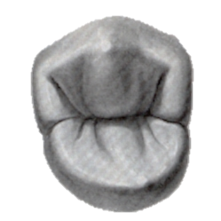
Μασητική επιφάνεια
Μοιάζει με την αντίστοιχη επιφάνεια του πρώτου προγόμφιου, αλλά είναι πιο αποστρογγυλευμένη. Η κεντρική οβελιαία αύλακα είναι περισσότερο ρηχή και δεν κλίνει υπερώια όπως στον πρώτο, αλλά βρίσκεται στο μέσο της μασητικής επιφάνειας. Υπάρχουν τα εγγύς και άπω βοθρία, από τα οποία ξεκινούν αβαθείς δευτερεύουσες αύλακες. Η μασητική επιφάνεια φέρει δύο φύματα (παρειακό και υπερώιο) τα οποία είναι ισοϋψή.

Slide 36
Αυχένας και ρίζα
Ο αυχένας του δοντιού είναι ελικοειδής, όμοιος με αυτόν του πρώτου προγόμφιου.
Ο δεύτερος προγόμφιος της άνω γνάθου έχει μία ρίζα ογκώδη και κωνική που είναι μικρότερη από τις ρίζες του πρώτου προγόμφιου. Στο σύνολο της αποκλίνει προς τα άπω.

Slide 37
Δεύτερος προγόμφιος άνω γνάθου

Slide 38
Βασικά χαρακτηριστικά
Δύο ισοϋψή φύματα, ένα παρειακό και ένα υπερώιο.
Η μασητική επιφάνεια έχει σχήμα αποστρογγυλεμένο (οβάλ).
Η εγγύς κλίση του παρειακού φύματος είναι μικρότερη από την άπω.
Μία ογκώδης κωνική ρίζα, με κλίση προς τα άπω.

Slide 39
Παραλλαγές δεύτερου προγόμφιου άνω γνάθου
Ύπαρξη περισσότερων δευτερεύουσων αυλάκων στη μασητική επιφάνεια.
Επικουρικό φύμα στην άπω κλίση του παρειακού φύματος.
Προεξοχή της μύλης στο αυχενικό τριτημόριο.
Σπάνια παρατηρείται γομφοποίηση, δηλαδή ύπαρξη και τρίτου φύματος άπω-γλωσσικά.
Σε ποσοστό περίπου 10% παρατηρείται διχασμός της ρίζας.

Slide 40
Διαφορές μεταξύ πρώτου και δεύτερου προγόμφιου της άνω γνάθου 1/2
Η μύλη του δεύτερου προγόμφιου είναι περισσότερο αποστρογγυλευμένη, ενώ στον πρώτο είναι γωνιώδης.
Το παρειακό φύμα στον πρώτο είναι μεγαλύτερο, πιο οξύαιχμο και ψηλότερο από το υπερώιο, ενώ στον δεύτερο είναι σχεδόν ισομεγέθη και ισοϋψή.
Στον πρώτο η κεντρική οβελιαία αύλακα είναι πιο βαθιά από την αντίστοιχη στον δεύτερο και φέρεται πιο πολύ υπερώια.
Ο δεύτερος προγόμφιος είναι γενικά πιο μικρός από τον πρώτο.

Slide 41
Διαφορές μεταξύ πρώτου και δεύτερου προγομφίου της άνω γνάθου 2/2
Η μασητική επιφάνεια του δεύτερου είναι περισσότερο αποστρογγυλευμένη παρά εξαγωνική όπως στον πρώτο.
Το παρειακό φύμα του δεύτερου είναι μικρότερο από το αντίστοιχο φύμα του πρώτου.
Στον πρώτο, η κορυφή του παρειακού φύματος αποκλίνει περισσότερο προς τα άπω.
Ο πρώτος εμφανίζει συνήθως δύο ρίζες, ενώ ο δεύτερος μία.

Slide 42
Τέλος Ενότητας

Slide 43
Σημειώματα

Slide 44
Σημείωμα Αναφοράς
Copyright Τεχνολογικό Εκπαιδευτικό Ίδρυμα Αθήνας, Αριστείδης Γαλιατσάτος 2014. Αριστείδης Γαλιατσάτος . «Οδοντική Μορφολογία. Ενότητα 7: Πρώτος και δεύτερος προγόμφιος άνω γνάθου». Έκδοση: 1.0. Αθήνα 2014. Διαθέσιμο από τη δικτυακή διεύθυνση: ocp.teiath.gr.

Slide 45
Σημείωμα Αδειοδότησης
Το παρόν υλικό διατίθεται με τους όρους της άδειας χρήσης Creative Commons Αναφορά, Μη Εμπορική Χρήση Παρόμοια Διανομή 4.0 [1] ή μεταγενέστερη, Διεθνής Έκδοση. Εξαιρούνται τα αυτοτελή έργα τρίτων π.χ. φωτογραφίες, διαγράμματα κ.λ.π., τα οποία εμπεριέχονται σε αυτό. Οι όροι χρήσης των έργων τρίτων επεξηγούνται στη διαφάνεια «Επεξήγηση όρων χρήσης έργων τρίτων».
Τα έργα για τα οποία έχει ζητηθεί άδεια αναφέρονται στο «Σημείωμα Χρήσης Έργων Τρίτων».
[1] http://creativecommons.org/licenses/by-nc-sa/4.0/
Ως Μη Εμπορική ορίζεται η χρήση:
που δεν περιλαμβάνει άμεσο ή έμμεσο οικονομικό όφελος από την χρήση του έργου, για το διανομέα του έργου και αδειοδόχο
που δεν περιλαμβάνει οικονομική συναλλαγή ως προϋπόθεση για τη χρήση ή πρόσβαση στο έργο
που δεν προσπορίζει στο διανομέα του έργου και αδειοδόχο έμμεσο οικονομικό όφελος (π.χ. διαφημίσεις) από την προβολή του έργου σε διαδικτυακό τόπο
Ο δικαιούχος μπορεί να παρέχει στον αδειοδόχο ξεχωριστή άδεια να χρησιμοποιεί το έργο για εμπορική χρήση, εφόσον αυτό του ζητηθεί.

Slide 46
Επεξήγηση όρων χρήσης έργων τρίτων
©
Δεν επιτρέπεται η επαναχρησιμοποίηση του έργου, παρά μόνο εάν ζητηθεί εκ νέου άδεια από το δημιουργό.
διαθέσιμο με άδεια CC-BY
Επιτρέπεται η επαναχρησιμοποίηση του έργου και η δημιουργία παραγώγων αυτού με απλή αναφορά του δημιουργού.
διαθέσιμο με άδεια CC-BY-SA
Επιτρέπεται η επαναχρησιμοποίηση του έργου με αναφορά του δημιουργού, και διάθεση του έργου ή του παράγωγου αυτού με την ίδια άδεια.
διαθέσιμο με άδεια CC-BY-ND
Επιτρέπεται η επαναχρησιμοποίηση του έργου με αναφορά του δημιουργού.
Δεν επιτρέπεται η δημιουργία παραγώγων του έργου.
διαθέσιμο με άδεια CC-BY-NC
Επιτρέπεται η επαναχρησιμοποίηση του έργου με αναφορά του δημιουργού.
Δεν επιτρέπεται η εμπορική χρήση του έργου.
διαθέσιμο με άδεια CC-BY-NC-SA
Επιτρέπεται η επαναχρησιμοποίηση του έργου με αναφορά του δημιουργού
και διάθεση του έργου ή του παράγωγου αυτού με την ίδια άδεια.
Δεν επιτρέπεται η εμπορική χρήση του έργου.
διαθέσιμο με άδεια CC-BY-NC-ND
Επιτρέπεται η επαναχρησιμοποίηση του έργου με αναφορά του δημιουργού.
Δεν επιτρέπεται η εμπορική χρήση του έργου και η δημιουργία παραγώγων του.
διαθέσιμο με άδεια
CC0 Public Domain
Επιτρέπεται η επαναχρησιμοποίηση του έργου, η δημιουργία παραγώγων αυτού και η εμπορική του χρήση, χωρίς αναφορά του δημιουργού.
διαθέσιμο ως κοινό κτήμα
Επιτρέπεται η επαναχρησιμοποίηση του έργου, η δημιουργία παραγώγων αυτού και η εμπορική του χρήση, χωρίς αναφορά του δημιουργού.
χωρίς σήμανση
Συνήθως δεν επιτρέπεται η επαναχρησιμοποίηση του έργου.

Slide 47
Διατήρηση Σημειωμάτων
Οποιαδήποτε αναπαραγωγή ή διασκευή του υλικού θα πρέπει να συμπεριλαμβάνει:
το Σημείωμα Αναφοράς
το Σημείωμα Αδειοδότησης
τη δήλωση Διατήρησης Σημειωμάτων
το Σημείωμα Χρήσης Έργων Τρίτων (εφόσον υπάρχει)
μαζί με τους συνοδευόμενους υπερσυνδέσμους.

Slide 48
Χρηματοδότηση
Το παρόν εκπαιδευτικό υλικό έχει αναπτυχθεί στo πλαίσιo του εκπαιδευτικού έργου του διδάσκοντα.
Το έργο «Ανοικτά Ακαδημαϊκά Μαθήματα στο ΤΕΙ Αθήνας» έχει χρηματοδοτήσει μόνο την αναδιαμόρφωση του εκπαιδευτικού υλικού.
Το έργο υλοποιείται στο πλαίσιο του Επιχειρησιακού Προγράμματος «Εκπαίδευση και Δια Βίου Μάθηση» και συγχρηματοδοτείται από την Ευρωπαϊκή Ένωση (Ευρωπαϊκό Κοινωνικό Ταμείο) και από εθνικούς πόρους.

